Slide 1
Décembre 2020 I Euronext, EPA: ALBPS

Slide 2
Déclarations prospectives
Toutes les déclarations concernant les résultats financiers et/ou opérationnels futurs, les progrès de la recherche, le développement clinique et les opportunités potentielles pour Biophytis SA (la «Société») et ses produits, ainsi que d’autres déclarations concernant les attentes, convictions, objectifs et projets futurs ou les perspectives exprimées par le management constituent des déclarations prospectives.
Toute déclaration qui n'est pas un fait historique (y compris, mais sans s'y limiter, des déclarations contenant des termes tels que «sera,», «croit», «prévoit», «anticipe», «prévoit», «estime») doit également être considérée comme étant des déclarations prospectives.
De par leur nature, les déclarations prospectives impliquent des risques et des incertitudes, notamment des risques inhérents au développement ou à la commercialisation de produits potentiels, des incertitudes sur les résultats des essais cliniques ou des approbations réglementaires, le besoin et la capacité d'obtenir des capitaux futurs et d'autres risques, veuillez-vous référer à la section « Facteurs de Risque » du Prospectus d’Admission des actions de la Société à la cotation sur le marché Euronext Growth d’Euronext à Paris déposé́ auprès de l’AMF et disponible sur les sites Internet de l’AMF (www.amf-france.org) et de BIOPHYTIS (www.biophytis.com).
Les résultats réels peuvent différer considérablement des résultats anticipés dans ces déclarations prospectives et, en tant que tels, doivent être évalués en même temps que les nombreuses incertitudes qui affectent l’activité de la Société. Toutes les déclarations prospectives que nous faisons dans cette présentation ne sont valables qu’à la date de cette déclaration, et nous n’assumons aucune obligation de mettre à jour ces déclarations pour refléter des événements ou des circonstances postérieurs à la date de cette présentation, sauf si la loi l’impose.

Slide 3

Une biotech au stade clinique spécialisée dans les maladies liées à l’âge
COVID-19 et
Maladies neuromusculaires
Notre objectif
Maladies de la rétine
Réduire les handicaps (musculaires, respiratoires et visuels), et améliorer la santé des patients atteints de maladies liées à l’âge
Petites molécules dérivées de plantes qui stimulent la résilience biologique, développées par pharmacologie inverse
Principal candidat médicament Sarconeos (BIO101) en cours de développement:
COVID-19 phase 2/3
Insuffisance respiratoire suite à une infection SARS-CoV2
Sarcopénie: phase 2
Dystrophie musculaire liée à l’âge
Myopathie de Duchenne (DMD):
IND octroyé
Une myopathie pédiatrique d’origine génétique
  Candidats médicaments au stade préclinique Macuneos pour les maladies de la rétine, comme la dégénérescence maculaire liée à l'âge (DMLA) dans sa forme sèche, et la maladie de Stargardt

Slide 4
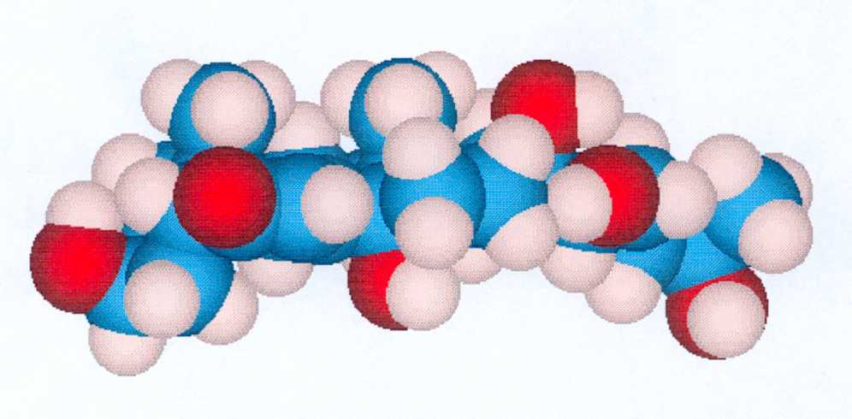
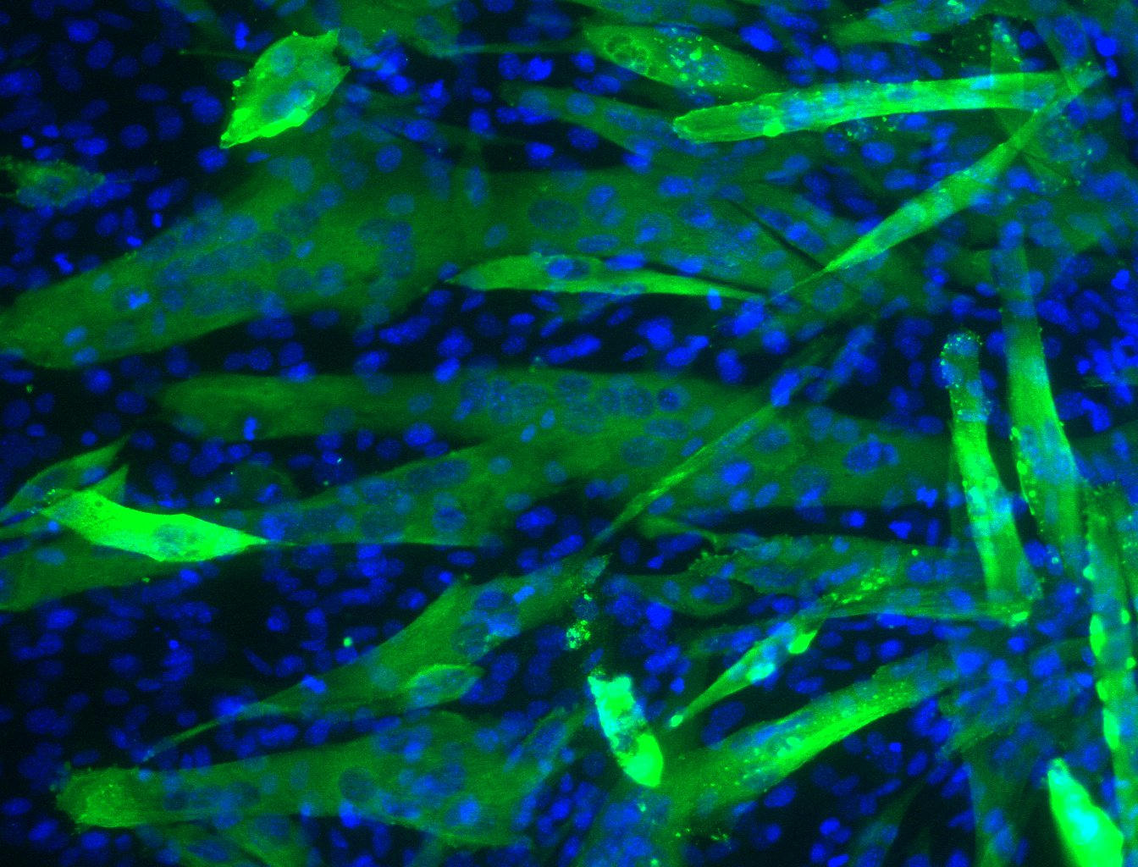
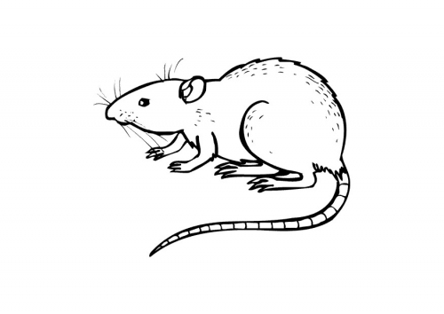
Nouveau développement de médicaments, inspiré par la médecine traditionnelle
Notre technologie
Pharmacologie inverse des candidats médicaments dans les maladies liées à l'âge
Sarconeos (BIO 101)
Macuneos
Sélection des
meilleurs
candidats
médicaments
basée sur des
modèles animaux
du vieillissement
ou de maladies
génétiques
Constitution d’une
bibliothèque
propriétaire de
molécules naturelles
et analogues issues de
plantes médicinales,
produites sous
contrainte biotique
ou abiotique
Dépistage en
modèles cellulaires
de maladies liées
à l'âge et
identification
des voies
biochimiques
et des cibles
pharmacologiques
Petites molécules: naturelles ou NEC (nouvelle entité chimique)
Nouvelle cible clé contre le vieillissement
Preuve de concept pré-clinique et innocuité
Propriété intellectuelle sur l’utilisation, les procédés et la composition
DAPI MHC

Slide 5





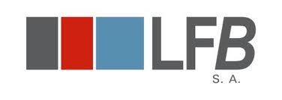
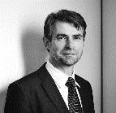
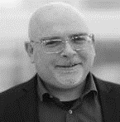
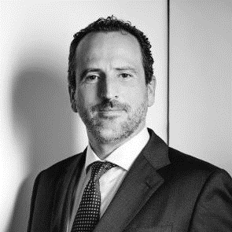
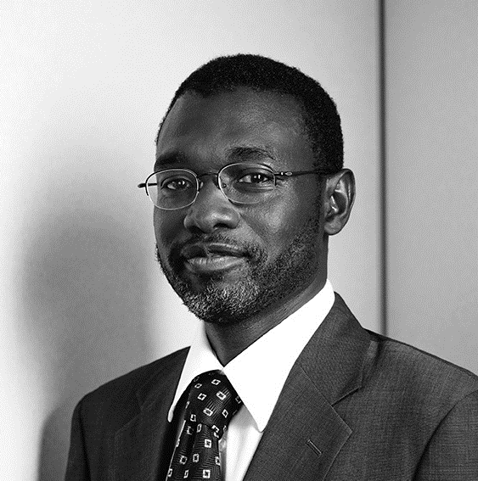
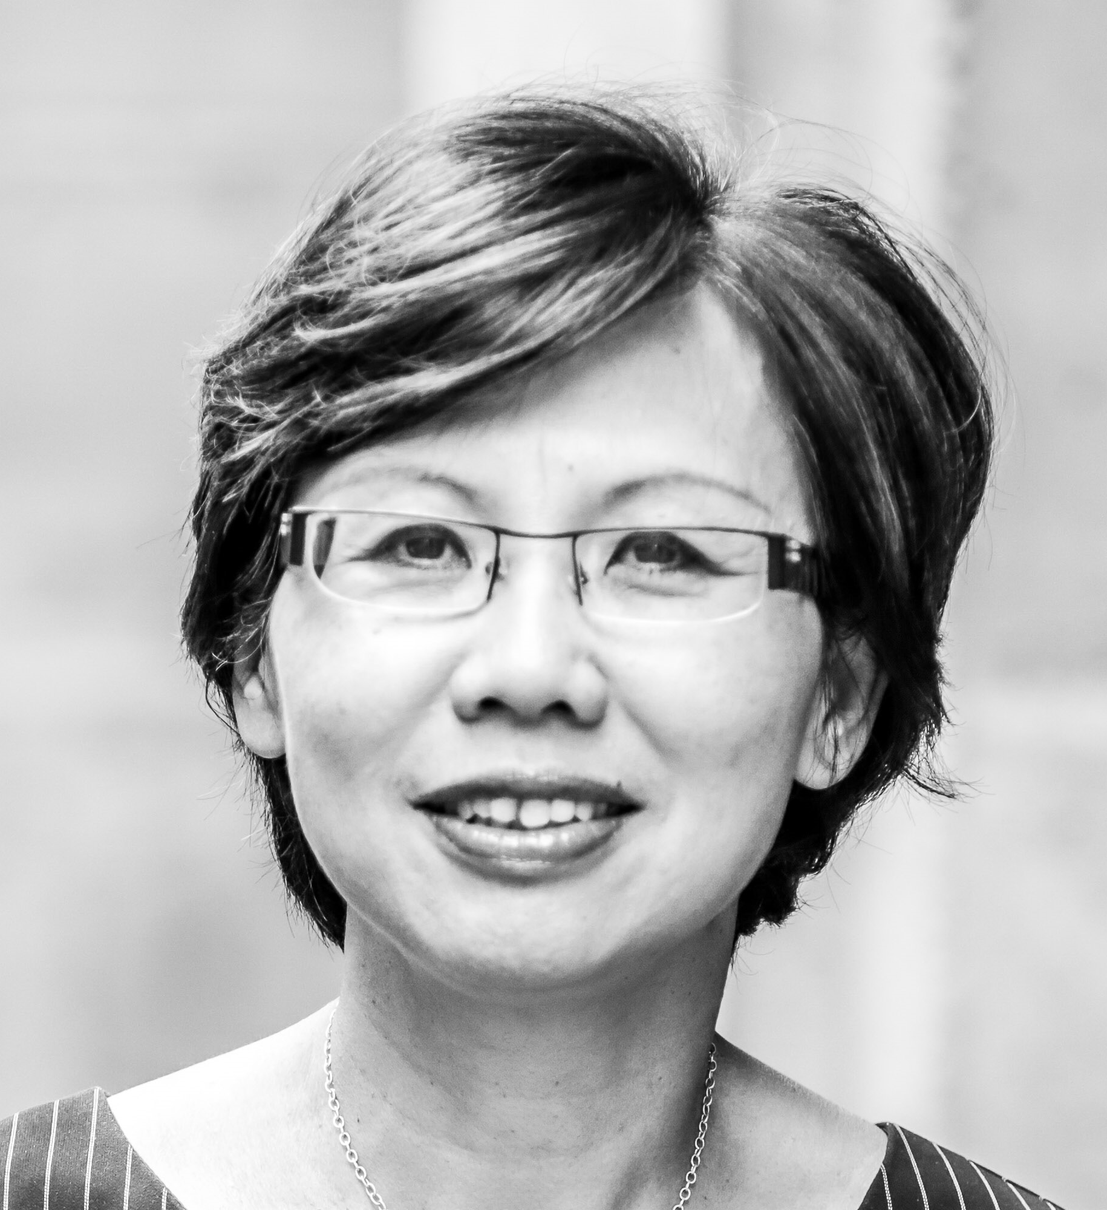
Comité Exécutif
Stanislas Veillet - Fondateur et PDG
Docteur en génétique, Ingénieur AgroParisTech
Plus de 25 ans d’expérience en biotech: Pharmacia- Monsanto, groupe Danone
Samuel Agus - Directeur Médical
Docteur en Médecine et Neurologue agréé
Plus de 15 ans d’expérience en Pharmacie/Biotech: Abbott, Shire et Teva Pharmaceuticals
Pierre Dilda – Directeur Scientifique
PhD in pharmacology (Paris V)
25 ans d’expérience en recherche pharmaceutique en milieu universitaire et industriel
Wally Dioh – Directeur des Opérations
Docteur en phytopathologie (Paris XI), MBA
Plus de 21 ans d’expérience dans les biotechs en France et aux Etats-Unis, R&D à Monsanto
Evelyne Nguyen – Directeur Financier
Plus de 25 ans d’expérience en finance d’entreprise pour des groupes pharmaceutiques et biotechs internationaux: BMS, LFB
Expertise dans des opérations financières internationales entre l’Europe, les Etats-Unis et l’Asie

Slide 6
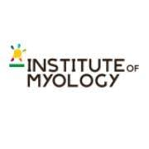
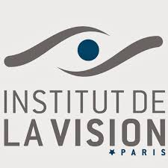

Notre portefeuille clinique pour un développement mondial
Candidat
Indication
Programme
Préclinique
Phase 1
Phase 2
Phase 3
COVID-19
COVA
Sarconeos
(BIO101)
Sarcopénie
SARA
DMD
MYODA
DMLA Sèche
MACA
Macuneos
Stargardt
Les candidats-médicaments de deuxième génération, BIO103 et BIO203, sont des candidats en phase préclinique pour l’extension du portefeuille projets.

Slide 7
Etapes clés
✓
COVA (phase 2/3) démarré en Belgique, au Brésil, aux US et en France
COVA Fin du recrutement des patients (1ère partie) attendus fin dec 2020
COVA 1er résultats et demande d’ “Emergency Use Authorization” (en EU et aux US) attendus au 2T 2021
SARA-INT (Phase2) fin du recrutement des patients en mars 2020
SARA-INT Dernier patient sorti attendu fin dec 2020
SARA-INT 1er résultats d’étude attendus au 1S 2021
MYODA (phase 1 à phase 3) autorisation IND (’Investigational New Drug’) obtenu en Belgique et aux US
MYODA Inclusion du 1er patient prévu au 1S 2021 en fonction de l’évolution de la pandémie COVID-19
✓
✓

Slide 8
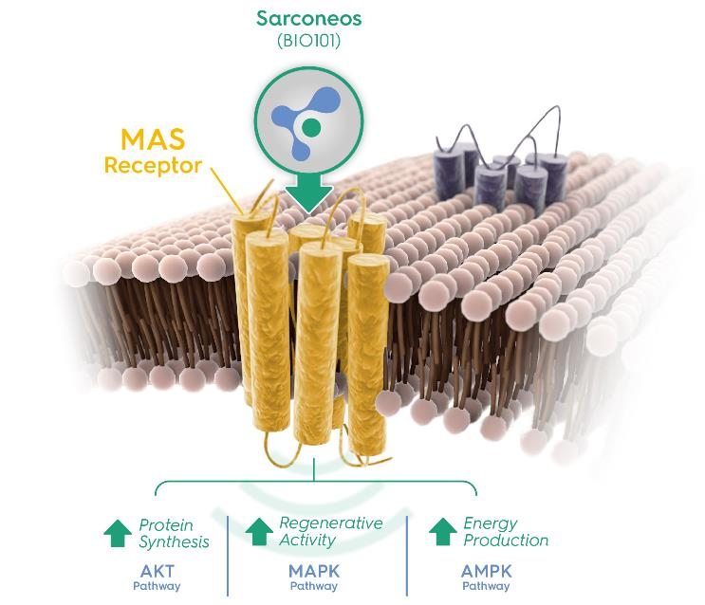
Sarconeos (BIO101) active le récepteur MAS, un facteur clé du métabolisme musculaire et respiratoire
Le récepteur MAS est une composante clé du système rénine-angiotensine (RAS)
Déclenche deux voies importantes de transduction dans les myocytes :
MAS
Receptor
PI3K/AKT/mTOR : Augmente la synthèse des protéines, préserve la masse musculaire et augmente la force musculaire et respiratoire
AMPK/ACC Stimule la production d’énergie,
accroît la force musculaire et respiratoire
Protein
Energy
Synthesis
Production
AKT
AMPK
Pathway
Pathway

Slide 9
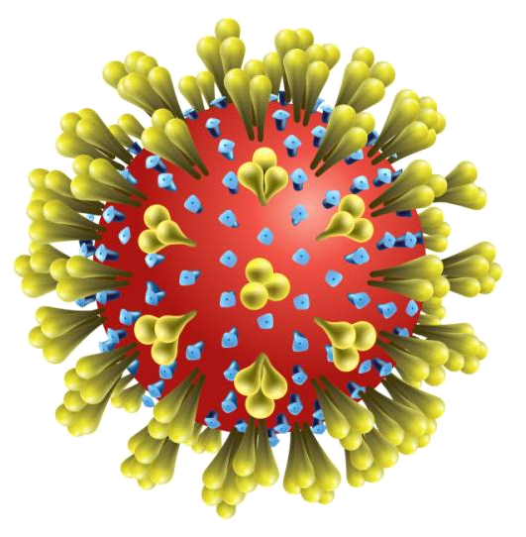


Sarconeos (BIO101) pour traiter l’insuffisance respiratoire aiguë liée à la COVID-19
Le SARS-CoV-2 utilise l’ACE2 pour pénétrer dans les poumons, ce qui déstabilise le système rénine-angiotensine (SRA) et provoque des défaillances respiratoires
BIO101 active le récepteur MAS, un composant clé du bras protecteur du SRA, et stimule la fonction respiratoire
Angiotensinogen
-
SARS
-
Renine
CoV2
(COVID
-
19)
Angiotensine I
ACE
ACE2
ACE2
X
Angiotensine 1
Angiotensine II
-7
BIO101
Bras nocif du SRA
Bras protecteur du SRA
AT1R
MasR
+
Hypertension
–
Inflammation
Fibrose …
DIFFICULTES RESPIRATOIRES

Slide 10
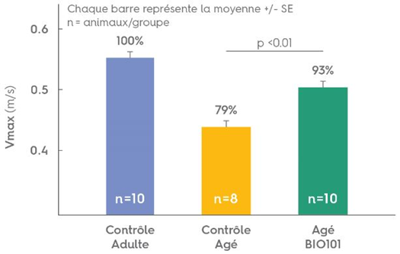
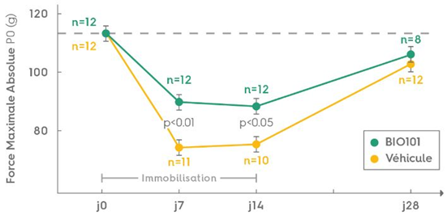
Sarconeos (BIO101) améliore la force musculaire et la mobilité dans les modèles animaux
Effet bénéfique sur la mobilité des souris âgées nourries avec un régime riche en graisses¹
Préservation de la force musculaire
de souris immobilisées
L’administration de 50 mg/kg/jour de Sarconeos (BIO101) a démontré une préservation de la force musculaire pendant l'immobilisation (d0-d14) par rapport aux groupe témoins (souris avec membres postérieurs immobilisés)
L’administration de 50 mg/kg/jour de Sarconeos (BIO101) a démontré une amélioration statistiquement significative (p <0,01) de la vitesse maximale de course (Vmax) par rapport aux souris «âgées» témoins, compensant presque complètement la perte de mobilité due au vieillissement
1. Ces résultats ont été présentés en décembre 2016 à la conférence SCWD de Berlin, en Allemagne, sous forme de poster.

Slide 11
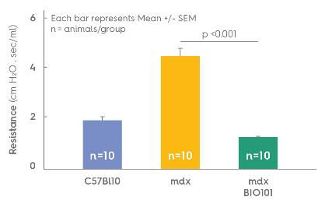
Sarconeos (BIO101) améliore les fonctions respiratoires dans le modèle animal
Améliore la fonction respiratoire qui se dégrade avec le temps ¹
Améliore les propriétés mécaniques des poumons²
Les souris C57BL10-mdx traitées avec 50 mg/kg/jour de Sarconeos (BIO101) pendant 8 semaines ont montré une amélioration significative de la réactivité des voies respiratoires (PenH) par rapport aux souris témoins C57BL10-mdx non traitées
L'administration quotidienne chronique (8 semaines) de 50 mg/kg/jour de Sarconeos (BIO101) a amélioré de manière significative (p <0,001) les propriétés mécaniques des poumons mesurées par la résistance des voies respiratoires
Les résultats ont été présentés en octobre 2019 lors de la conférence WMS à Copenhague, au Danemark, sous forme d'affiche.;
Les résultats ont été présentés en mars 2019 lors du congrès international annuel de myologie à Bordeaux sous forme d'affiche.

Slide 12
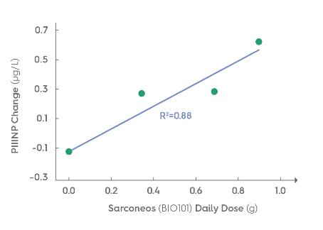
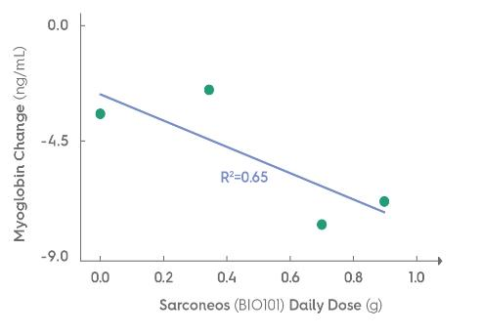
Etude de phase 1 (SARA-PK) chez des volontaires sains âgés: bonne innocuité et bonne activité de Sarconeos (BIO101)
Sarconeos (BIO101) a montré un effet dose-dépendant sur la croissance et la réparation musculaires (PIIINP) et un effet négatif dose-dépendant sur la fonte musculaire (myoglobine)
dose unique et doses multiples croissantes testées chez 54 volontaires sains jeunes et âgés (plus de 65 ans)
Bon profil d'innocuité: aucun événement indésirable grave
Deux doses actives (175 et 350 mg b.i.d.) ont été sélectionnées pour les prochaines études de phase 2

Slide 13

Sarcopénie: un important besoin médical non satisfait en l’absence de médicament approuvé
Dégénérescence des muscles liée à l’âge, caractérisée par une perte de masse musculaire, de la force et de la capacité à se tenir debout et/ou à marcher
Une cause majeure de handicap moteur entraînant une perte d’autonomie et un risque accru d’effets indésirables (par ex. des chutes) qui peuvent réduire l’espérance de vie
Sarconeos (BIO101):
  Seul candidat médicament actuellement testé en phase 2 dans la sarcopénie
  Arrêt des candidats inhibiteurs de la myostatine pour manque d'efficacité dans les maladies neuromusculaires
Chine
Europe
USA
Japon
Population totale
324.2 M
126.5 M
1,392.7 M
511.5 M
Population
(>65 ans)
152.1 M
99.2 M
47.8 M
34.9 M
Prévalence
6 – 22 %
6 – 22 %
6 – 22 %
6 – 22 %
Population potentielle de patients
9.1 -33.5 M
6.0 -21.8 M
2.9 -10.5 M
2.1 - 7.7 M

Slide 14
SARA-INT : Essai clinique de phase 2 en cours
Essai mondial, multicentrique, en double-aveugle, randomisé et contrôlé par placebo
Recrutement finalisé en mars 2020 pour 231 patients âgés atteints de sarcopénie présentant un risque d'incapacité de mobilité
Critères d’inclusion
Objectifs
Critères d’évaluation
Subpopulation Analysis
Évaluer l’innocuité et l’efficacité de deux doses de Sarconeos (BIO101) administrées par voie orale au repas pendant 26 semaines, versus placebo
Effet du traitement sur l'amélioration de la fonction physique et sur la réduction du risque d'incapacité de mobilité
Principal
  Test de marche de 400 mètres (400 MWT)
  - 0,05 m/s est considéré comme
  changement significatif minimal
  Critères secondaires
  Force de la main
  Analyse des répondants 400MWT
  Résultats déclarés par les patients (PRO)
Âge (≥65 ou plus)
Faible mobilité mesurée par la Short Performance Physical Battery (SPPB) ≤8 sur 12
Composition corporelle DEXA mesurée par ALM/BMI (masse corporelle appendiculaire /indice de masse corporelle)
Capable de faire de l'exercice pendant 30 minutes par jour, 5 jours par semaine

Slide 15
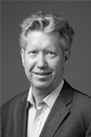
SARA-INT: Sortie du dernier patient prévue vers fin Décembre 2020
« L’étude SARA-INT de phase 2 vise à développer un nouveau traitement contre la sarcopénie, une maladie liée à l’âge qui se caractérise par une perte accélérée de la masse et de la fonction musculaire.
Inclusion Criteria
Objectives
Subpopulation Analysis
Dr. Roger Fielding, PhD, Directeur du département Nutrition et du laboratoire d’exercice physiologique et de sarcopénie à l’université Tufts à Boston (Etats-Unis), et principal instigateur de l’essai clinique SARA-INT
Produit | 2019 | 2020 | 2021
175 & 350 mg (bi-quotidien) de Sarconeos (BIO101)
SARA-INT
phase 2
Aucun problème d’innocuité à ce jour, avec de multiples avis du DSMB (Data Safety Monitoring Board) concluant que le rapport bénéfice / risque est positif.
Fin de l’étude et 1er résultats attendus au S1 2021, selon l’ évolution de la pandémie de COVID-19

Slide 16
COVID-19 - Population cible: patients hospitalisés souffrant d'insuffisance respiratoire, sans intubation
Patients âgés de plus de 45 ans avec une contamination avérée de COVID-19, symptômes respiratoires :
  Avec des preuves de décompensation respiratoire ≤4 jours avant le début des prises de médicament de l’étude, répondant à l'une des conditions suivantes :
    Tachypnée : ≥25 respirations par minute
    Saturation en oxygène des artères ≤92%
  Médicaments autorisés: agents antipaludiques, antibactériens et antiviraux, agents anti-inflammatoires et inhibiteurs de l’ECA / ARB
Population cible
Cas graves : signes de décompensation respiratoire, ne nécessitant pas de ventilation
Cas critiques : nécessitant une ventilation mécanique
Adapté de Wu et al.
JAMA, 2020
Cas bénins : infection sans ou avec des signes bénins de pneumonie

Slide 17
COVA : Sarconeos (BI0101) pour prévenir la détérioration respiratoire liée à la COVID-19
Etude de phase 2/3
Internationale, multi-centrique
Double-aveugle, contre placebo
Groupe séquentiel (2 parties), design adaptatif
Sarconeos (BIO101) 350mg BID vs. placebo
Partie | Objectifs | Analyses du DMC | Nombre de participants
1 | Obtenir des données sur la sécurité et la tolérabilité de BIO101 Obtenir une indication de l'activité de BIO101 | IA1: 1ère analyse intermédiaire Décision pour démarrer le recrutement de la 2è partie Début de preuve d’ efficacité de BIO101 | 50 1:1 randomisation
2 | Ré évaluer la taille de l’échantillon pour la partie 2 | IA2: 2è analyse intermédiaire pour confirmer la taille de l’échantillon pour la partie 2 | 155 (ajout de 105 patients) 1:1 randomisation
 | Confirmation de l'effet de BIO101 dans la prévention de la détérioration respiratoire | Analyse finale | 310-465 (ajout de 155-310 patients) 1:1 randomisation
Subpopulation Analysis
Produit |  | 2020 | 2021
350 mg b.i.d. de Sarconeos (BIO101)
COVA
Phase 2/3

Slide 18
DMD: aucun remède et options de traitement limitées
Proportion de la classe ambulatoire dans la DMD¹
Maladie neuromusculaire génétique rare chez l'enfant de sexe masculin caractérisée par une dégénérescence accélérée des muscles, responsable de la perte de mobilité, d'une insuffisance respiratoire et d'une cardiomyopathie entraînant un décès prématuré
Aucun traitement connu et options de traitement limitées, y compris les corticostéroïdes et les thérapies ciblées (saut d'exon aux États-Unis et stop codon en Europe), qui traitent environ 13% des patients atteints de DMD avec des mutations génétiques spécifiques
Désignation de ‘médicament orphelin’ (ODD) obtenue en 2018 de la FDA et de l'EMA pour Sarconeos (BIO101) dans la DMD
Nous développons Sarconeos (BIO101) pour la DMD à tous les stades, indépendamment de la mutation du gène et indépendamment de l’état ambulatoire
1. Source: Landfeldt et al., Neurology, 2014.

Slide 19
MYODA-INT: Accord de la FDA pour démarrer l’étude de phase 2/3
Produit | 2020 | 2021 | 2022 | 2023
Sarconeos (BIO101)
MYODA-INT
(phase 2/3)
Contenu
Patients
Situation réglementaire
Essai clinique mondial, multicentrique, en double-aveugle, contrôlé par placebo, protocole « seamless » de phase 1-2-3
Phase 1 : Innocuité, tolérance et pharmacocinétique (7 premiers jours de traitement avec doses croissantes de BIO101)
Phase 2 : Efficacité de BIO101 (Fonction respiratoire et musculaire en doses continues jusqu'à 52 semaines)
Phase 3: Efficacité de BIO101 (Fonction respiratoire après administration pendant 52 semaines)
Patients atteints de DMD non ambulants :
  Partie 1: 18 patients
  Partie 2: addition de 30 patients
  Partie 3: jusqu’à 200 patients
Analyses intermédiaires à la fin des parties 1 et 2
Recrutement aux Etats-Unis et en Europe
Soutien des associations de patients
  AFM Téléthon en France
Réunion Pre-IND avec la FDA en octobre 2018
Accord IND de la FDA et CTA de la Belgique en 2020

Slide 20

DMLA forme sèche: un besoin médical non satisfait en l'absence de médicament approuvé
La DMLA est un trouble fréquent de la vue chez les personnes de plus de 50 ans qui affecte la partie centrale de la rétine, appelée macula
Peut altérer des fonctions telles que la lecture, la conduite et la reconnaissance faciale et a un impact majeur sur la qualité de vie et l’autonomie.
Maladie multifactorielle principalement causée, d’après nous, par l'accumulation d'A2E (un sous-produit du cycle du pigment visuel) qui conduit à la dégénérescence de la rétine
10%
10%
90%
90%
90%
85 à 90% des patients atteints de DMLA ont une forme sèche; au stade précoce, intermédiaire ou avancé, connu sous le nom d’atrophie géographique (AG)
Aucun traitement n’a été approuvé pour toutes les étapes de la DMLA forme sèche, y compris l'AG
Nous développons actuellement Macuneos pour traiter les patients atteints de DMLA forme sèche intermédiaire afin de prévenir la progression à un stade avancé (DMLA forme humide + AG), entrainant une perte de vision sévère
22%
78%
Précoce
Tardive
1. Source: Wang et al., Lancet Glob Health 2014; 2: e106–16. Supplemental Table 7: Projection of Number of People with Early, Late and Any AMD by Regions
20

Slide 21
Mécanisme d'action potentiel de Macuneos:
Activation non-canonique des PPAR
Nous pensons que Macuneos inhibe potentiellement les effets d’A2E par une activation sélective non-canonique de l'activité transrépressive de PPAR⍺ et de PPARβ/δ dans la rétine
La plupart des autres ligands de PPAR présentent principalement une activité canonique et sont associés à des effets secondaires
Activité anti-inflammatoire (favorise l'expression de gènes anti-inflammatoires)
Activité anti-oxydante (favorise l'expression des gènes anti-oxydants)
Activité anti-apoptotique (active des voies empêchant la mort cellulaire)

Slide 22
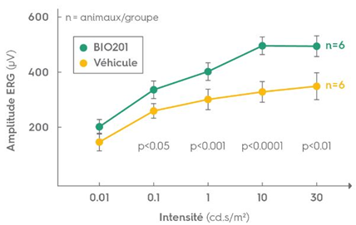
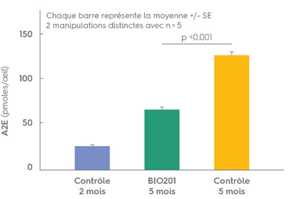
Macuneos protège la rétine contre la DMLA forme sèche et la maladie de Stargardt dans les modèles de rongeurs
Préservation de la fonction visuelle chez la souris
Réduction de l’accumulation d’A2E
chez la souris
L'administration orale chronique de Macuneos pendant 3 et 6 mois augmente l'amplitude de l’ERG chez les souris ABCA4 -/- RDH8 -/-
L’administration orale chronique de Macuneos a diminué l’accumulation d’A2E d’environ 45% chez les souris Abca4 -/- Rdh8 -/- par rapport aux souris témoins
Les résultats ont été présentes en Mai 2016 lors de la conférence ARVO a Seattle, WA, sous forme de poster, et publiés dans le journal PLoSONE (Fontaine et al.; 2016).

Slide 23

Annexes

Slide 24




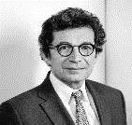
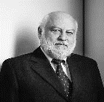
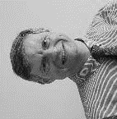
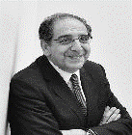
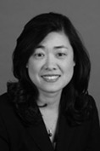
Conseil Scientifique
Pr. Jean Mariani - Président
Professeur de neurosciences et de biologie du vieillissement et Directeur de l’Institut de la longévité Charles Foix à l’Université de la Sorbonne
PU-PH émérite de la Faculté de Médecine Sorbonne Université
Membre du bureau et du conseil d’administration de Gerond’IF
Dr. Roger Fielding
Professeur de médecine à la Tufts School of Medicine
Directeur et chercheur principal au Jean Mayer USDA Human Nutrition Research Center on Aging
René Lafont
Professeur émérite à la Sorbonne Université et ancien doyen du département des sciences de la vie
185 publications scientifiques + 59 articles de revue et chapitres d'ouvrages scientifiques
Dr. Thomas Voit
Professeur, University College London
Directeur du centre de recherche du GOSH pour enfants
Pr. Jose-Alain Sahel
Directeur du département d'ophtalmologie de la faculté de médecine de l'Université de Pittsburgh et Directeur du centre ophtalmologique de l’UPMC
Fondateur et Directeur de l’Institut de la Vision à Paris
Dr. Ivana Kim
Professeure à la Harvard Medical School et Directrice de l'unité au Massachusetts Eye and Ear
Co-directeur du département d'ophtalmologie de la faculté de médecine de Harvard et Directeur de l'unité de dégénérescence maculaire du Massachusetts Eye and Ear

Slide 25





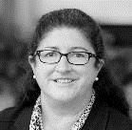
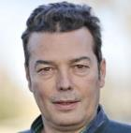
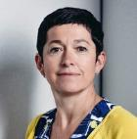
Conseil d’administration
Stanislas Veillet - Fondateur et PDG
Docteur en génétique, Ingénieur AgroParisTech
Plus de 25 ans d’expérience en biotech; Pharmacia- Monsanto, Groupe Danone
Pr. Jean Mariani
Professeur de neurosciences et de biologie du vieillissement et Directeur de l’Institut de la longévité Charles Foix à l’Université de la Sorbonne
PU-PH émérite de la Faculté de Médecine Sorbonne Université
Membre du bureau et du conseil d’administration de Gerond’IF
Jean M. Franchi
Directrice Financière chez Merrimack Pharma
Plus de 30 ans d’expérience en tant que directrice financière, dont 15 ans chez Genzyme
Dimitri Batsis
Entrepreneur
Fondateur de Zeni Corporation, Drone Volt
20 ans d’expérience dans le secteur de la technologie
Nadine Coulm
Directrice des Relations Investisseurs de Korian
20 ans d’expérience en tant que Directrice Financière charge des relations investisseurs et du financement chez Korian, FNAC Darty, Danone et CASINO

Slide 26
D’une spin-off de Sorbonne Université à une société de biotechnologie au stade clinique: 80M€ levés depuis l’origine
Introduction en bourse sur Alternext Paris qui a permis de lever 10M€
Ouverture d'une filiale américaine à Cambridge, MA
Augmentation de 6M€ en placement privé
Début de l'essai clinique de phase 2 de SARA-INT
Obtention du statut de médicament orphelin pour Sarconeos (BIO101) en DMD aux États-Unis et en Europe
Levée de 10M€
Lancement du projet COVA avec Sarconeos (BIO101) dans le COVID-19, démarré en Belgique et au Royaume-Uni
30M€ augmentation de capital
Création de la société le 26 septembre 2006
Premiers brevets déposés en 2007
Levée de fonds de 800K€ auprès de Seventure Partners
2006 - 2008
2009- 2012
2015
2016-2017
2018
2019
2020
2009 Série A de 2,2M€ auprès de VCs
2009 lancement des premiers essais cliniques chez l'homme pour Sarconeos (BIO101)
2012 Série B de 3,0 M€ auprès de VCs
2016 début et fin de l'essai clinique de phase 1 SARA-PK
2017: 18M€ levés en placements privés
Mise en place d'un financement obligataire de 15M€.
Début de l'essai clinique SARA-OBS
Mise en place d'un financement obligataire de 24M€.
Dépôt et obtention IND pour Sarconeos (BIO101) dans la DMD

Slide 27
Portefeuille de propriété intellectuelle –Maladies neuromusculaires et respiratoires
Nous détenons les droits commerciaux exclusifs par le biais de licences pour chacun de nos candidats-médicaments
La propriété intellectuelle est détenue conjointement avec l'Université de la Sorbonne et parfois avec d'autres institutions de recherche universitaire¹
Le portefeuille de brevets couvre 10 familles de brevets, dont un total de 24 brevets délivrés en copropriété et un total de 26 demandes de brevets en copropriété
Brevets délivrés : 3 européens, 2 américains et 13 dans le reste du monde (RDM), dont la Chine et le Japon
Demandes en instance : 2 européennes, 5 américaines et 19 en RDM, y compris la Chine, le Japon et la Corée du Sud
Maladies neuromusculaires et respiratoires
10 familles de brevets couvrant le procédé de production, les composés de deuxième génération et diverses applications telles que la sarcopénie, les myopathies (DMD), l'atrophie de désuétude, l'atrophie musculaire spinale, la fonction respiratoire, et le COVID-19
1. Deux demandes de brevet récentes sont toujours en attente de la conclusion d'ententes de commercialisation, que nous prévoyons de conclure à des conditions commercialement intéressantes, conformément aux ententes précédentes

Slide 28
Portefeuille de propriété intellectuelle - Maladies de la rétine
Nous détenons les droits commerciaux exclusifs par le biais de licences pour chacun de nos candidats-médicaments
La propriété intellectuelle est détenue conjointement avec Sorbonne Université et parfois avec d'autres institutions de recherche universitaire
Le portefeuille de brevets couvre 5 familles de brevets, dont un total de 16 brevets délivrés en copropriété et un total de 10 demandes de brevets en copropriété
Brevets délivrés : 4 européens, 3 américains et 9 dans le reste du monde, dont la Chine et le Japon
Demandes en instance : 10 dans le reste du monde, dont la Chine, le Japon et la Corée du Sud.
Maladies de la rétine
  5 familles de brevets couvrant 2 classes de composés et leur application à la DMLA forme sèche et la maladie de Stargardt

Slide 29

CONTACTS:
Stanislas Veillet – CEO
stanislas.veillet@biophytis.com
Evelyne NGUYEN – CFO
evelyne.nguyen@biophytis.com
Merci
Relations investisseurs: investors@biophytis.com
www.biophytis.com

